Slide 1
多数のサプライヤ－が存在する状況における
企業とサプライヤ－の利潤
京都大学 成生達彦
産業組織論研究会（東京大学）
2017年9月13日

Slide 2
主張
サプライヤ－から中間財を調達し、最終財を供給する寡占企業を想定する。この状況で、各企業に中間財を供給する系列サプライヤ－の数が十分に多ければ、企業数が増えて最終財市場の競争が激しくなるとすべての企業およびサプライヤ－の利潤が増えることがある。また、供給される最終財がある程度同質的な状況で、財が一層同質的になるとすべての企業およびサプライヤ－の利潤が増えることがある。

Slide 3
１ 序論
事例：
コンビニのレジ横コ－ヒ－
パッケ－ジツァ－：移動+宿泊+食事+ガイドなど
専属サプライヤ－から部品を調達する組み立て企業
中間財は補完的
 | セブンカフェの供給元 | マチカフェの供給元
コーヒー豆 | 三井物産,丸紅 | 三菱商事
焙煎 | AGF、UCC | アートコーヒー
コーヒーマシン | 富士電機 | カリマリ

Slide 4
先行研究
・企業数が多くなると一部の企業の利潤が増える：
Mukherjee and Zhao (2009), Ishida, et al.(2011)
・競争が激しくなると一部の企業の利潤が増える：
Correa-Lopez (2007), Matsushima and Mizuno (2012)
・財が同質的になると利潤が増える：
Fanti (2013), Fanti and Meccheri (2014), Inomata (2015)
・企業数によって競争のあり方が変わる：
Haraguchi and Matsumura(2016)

Slide 5
構成
・モデル
・部分ゲ－ム完全均衡
・比較靜学分析
・命題の導出
・結び

Slide 6
２ モデル
想定
・M≥2の企業の各々にN≥1の系列サプライヤ－が中間財を供給する。
・企業iのサプライヤ－ij は限界費用ゼロで中間財を生産し、企業i のみに出荷価格w_{ij}で供給する。
・各企業の限界費用は中間財の調達費用のみで、追加的な費用はかからない。

Slide 7




1
2
N
M1
M2
M N
・・・
・・・
・・・
補完財(全ての部品が必要)
補完財(全ての部品が必要)
組み立て企業1
組み立て企業M
代替財
(数量競争)
消費者

Slide 8
財iにたいする市場需要
p_{i}=a–q_{i}–bQ_{-i} i,h=1...M (1)
p_{i}：財i の価格
q_{i}：財i の供給量
Q=∑_{i}q_{i}：総供給量
Q_{-i} =Q–q_{i} =∑ _{h}q_{h} h≠i
a>0：需要の規模を表すパラメ－タ
0≤b≤1：差別化の程度を表すパラメ－タ

Slide 9
企業とサプライヤ－の利潤
・企業iの利潤：y_{i}
y_{i}=( p_{i}-c_{i})q_{i}=(a-q_{i}-bQ_{-i}-c_{i}) q_{i} (2)
c_{i}：企業iの限界費用（=∑_{j}w_{ij}）
・サプライヤ－ijの利潤：z_{ij}
z_{ij}=w_{ij} q_{i}

Slide 10
意思決定のタイミング
第1段階：サプライヤ－が中間財の出荷価格を設定する
第2段階：企業が供給量を設定する
後方帰納法を用いて部分ゲ－ム完全均衡を求め、
比較静学分析を行う。

Slide 11
３ 部分ゲ－ム完全均衡
第２段階における企業の意思決定
Max y_{i} =(a- q_{i}-bQ_{-i}-c_{i}) q_{i}, w.r.t. q_{i}
for given q_{h} and c_{i} =∑jw_{ij}
・FOC：dy_{i} /dq_{i}=a-c_{i}-2q_{i}- bQ_{-i}=0
・反応関数：q_{i} (Q_{-i})=(a- bQ_{-i}-c_{i})/2
・総供給量：Q =∑_{i}(a-c_{i})/D_{Q}
D_{Q} =(2+b(M-1))>0

Slide 12
第2段階の均衡における企業iの供給量
サプライヤ－ijへの派生需要関数
q_{i}(c)={(2-b)(a-c_{i})+b∑_{h}(c_{h}-c_{i})}/ D_{q} (3-1)
q_{i}(w)={(2-b)(a-∑_{j}w_{ij})+b∑_{h}(∑_{j}w_{hj}-∑_{j}w_{ij})}/ D_{q} (3-2)
D_{q} =(2-b) D_{Q}=(2-b)(2+b(M-1))>0
c：企業の限界費用のベクトル
w：サプライヤ－の出荷価格のベクトル

Slide 13
派生需要関数q_{i}(w_{ij})の勾配（w_{ij}の係数）
S=∂q_{i}/∂c_{i}=∂q_{i}/∂w_{ij}=-(2+b(M-2))/D_{q}<0 (4-1)
∂S/∂b=-b(4+b(M-2))(M-1)/ D_{q}²<0 (4-2)
∂S/∂M=-b²/{(2-b)D_{Q}²} <0 (4-3)
・派生需要関数の勾配Sは負で、企業数が増えて（Mの増加）財が同質的になる（bの上昇）と急勾配になる。
・wを引き下げると中間財の注文量の増分が多くなる。

Slide 14
派生需要関数q_{i}(w_{ij})のシフト
∂q_{i}/∂b<0, if a-c_{H}>{(4+b²(M-1))/(2-b)²}(c_{H}-c_{i}) (5-1)
∂q_{i}/∂M=-b{(2-b)a+∑c_{i}}/(2-b)D_{Q}²<0 (5-2)
c_{H} =max{c_{i}}：企業の限界費用の最大値
・企業の限界費用の差が小さければ、企業数が増えて財が同質的になると派生需要は下にシフトする。
（部分ゲ－ム完全均衡ではc_{i}=c*, for all i）。

Slide 15
派生需要関数
wを引き下げると中間財の注文量の増分が多くなる。
q_{i}
w_{ij}

Slide 16
第１段階におけるサプライヤ－の意思決定
Max z_{ij}=w_{ij} q_{i}(w)
=w_{ij}{(2-b)(a-∑_{j}w_{ij})+b∑_{h}(∑_{j}w_{hi}-∑_{j}w_{ij})}/Dq (6)
w.r.t. =w_{ij} for given w_{-ij}
極大化条件：
∂z_{ij} /∂w_{ij}=0
∂² z_{ij} /∂² w_{ij} =-(4+2b(M-2))/D_{q}<0

Slide 17
反応関数：
w_{ij} (w_{-ij})= {(2-b)a+b∑_{h}∑_{j}w_{hj}}/(4+2b(M-2))-∑_{k} w_{ik}/2
∂w_{ij} /∂w_{ik}=-1/2<0
∂w_{ij} /∂w_{hj} =b/(4+2b(M-2))>0
∂w_{ij} /∂b =-∑_{h} (a-∑_{j} w_{hj})/(2+b(M-2))²<0
・サプライヤ－ijは、w_{ik} が高くなるとw_{ij} を引き下げ、w_{hj} が高くなるとw_{ij} を引き上げ、bが上昇するとw_{ij} を引き下げるように反応する（垂直的な戦略効果）。

Slide 18
限界利潤関数：f(w_{ij})
f(w_{ij})=∂z_{ij}/∂w_{ij}
={(2-b)a-(2+b(M-2))(2 w_{ij}+∑_{h}w_{ih})+b∑_{h}∑_{j}w_{hj}}/D_{q}
勾配（w_{ij} の係数）：
s=df/dw_{ij} =-(4+2b(M-2))/D_{q}<0 (8-1)
∂s/∂b =-{2b(4+b(M-2))(M-1)}/D_{q}²<0 (8-2)
∂s/∂M =-2b²/{(2-b)D_{Q}²}<0 (8-3)
・限界利潤関数の勾配は負で、企業数が増えて財が同質的になると急勾配になる。

Slide 19
シフト：
df/db<0, if a-c_{H} -w_{ij} >{(4+b²(M-1))/(2-b)²}( c_{H} -c_{i}- w_{ij}) (9-1)
∂f_{i}/∂M=-b{(2-b)a+b(∑c_{i}+w_{ij})}/(2-b)D_{Q}²<0 (9-2)
・企業の限界費用の差が小さければ、企業数が増えて財が同質的になると限界利潤関数は下方にシフトする（(5-1)式の条件式が成立すれば、(9-1)式の条件式も成立する）。

Slide 20
限界利潤関数：
利潤極大化条件：f=0
企業数が増えて財が同質的になると、サプライヤ－は出荷価格を引き下げる。
f
f₀
f
w_{ij}
w
w₀

Slide 21
部分ゲ－ム完全均衡
w*=(2-b)a/Dw (10-1)
q*=(2+b(M-2))a/D (10-2)
p*={(2+b(M-2))+(2-b)(2+bN(M-1))}a/D (10-3)
c*=(2-b)Na/ D_{w} (10-4)
m*=p*-c*=(2+b(M-2))a/D=q* (10-5)
y*=(2+b( M -2))²a²/D²=q*² (10-6)
z*=(2-b)(2+b(M-2))a²/D² (10-7)
D_{w}=b(M-1)+(2-b)(N+1)>0
D= D_{Q} D_{w}=(2+b(M-1))(b(M-1)+(2-b)(N+1))>0

Slide 22
４ 比較靜学分析（a=1と基準化）
サプライヤ－数：N
N↑ w*↓ c*↑（Cournot (1838)）
p*↑ q*↓ z*=w*q*↓
m*=p*-c*↓ y*↓
変数 | W | q | p | c | m | y | z
b | - | * | - | - | * | * | -
M | - | ? | - | - | ? | ? | ??
N | - | - | + | + | - | - | -

Slide 23
企業数：M
・M↑ （他の条件を一定とすれば）p*↓ & q*↓
・各企業の残余需要が下方にシフト
・各サプライヤ－への派生需要が下方にシフト
・各サプライヤ－の限界利潤が下方にシフト
・各サプライヤ－は出荷価格 w* を引き下げる
・各企業の限界費用 c*= Nw* が低下する

Slide 24
マージン
・最終財価格と比べて限界費用の低下が大きければ、企業のマ－ジンm*は高くなる。
m*_{M}=𝑏{(2-𝑏)𝑏N-(2+𝑏(M-2))²}/D_{Q}²D_{w}²
・上式の分母は正で、分子はNの1次式で係数は正
m*_{M}>0, if N>(2+b(M-2))²/b(2-b)=N_{mM} (11)
企業利潤
・q*やy* についても同様
q*_{M} >0 and y*_{M} >0, if N >(2+b(M-2))²/b(2-b)=N_{qM} = N_{yM}

Slide 25
サプライヤーの利潤
・企業数Mが増えるとw*は下がるが、q*が大きく増えるのであれば、サプライヤ－の利潤z*=w*q*が増える可能性がある。
z*_{M}=(2-b)b{(2-𝑏)𝑏N-(2+𝑏(M-2))(4+𝑏(2M-3))}/ D_{Q}²D_{w}³
・上式の分母は正で、分子はNの1次式で係数は正
z*_{M}>0, if N>(2+b(M-2))(4+b(2M-3))/b(2-b)=N_{zM} (12)
b=0.5のときのN_{yM}およびN_{zM} の値
M | 2 | 4 | 8
N_{yM} | 16/3 | 12 | 100/3
N_{zM} | 12 | 26 | 70

Slide 26
図１：N_{yM}とN_{zM}
Plot3D[N_{yM},{b,0,1},{M,2,10}] Plot3D[N_{zM},{b,0,1},{M,2,10}]

Slide 27
N_{zM} > N_{yM}に留意すれば、次の命題が導かれる。
命題１
企業数が多くなって最終財市場の競争が激しくなると、w*、c*およびp*は低くなる。この際、N < N_{yM}であれば y*と z*は減るが、N_{yM} <N < N_{zM}であればy*は増加し、N_{zM} <Nであれば y*とz*はともに増加する。すなわち、サプライヤ－の数が十分多ければ、企業数が増えるとすべての企業およびサプライヤ－の利潤が増えることがある。

Slide 28
・Mが無限大になると企業とサプライヤ－の利潤はゼロとなるが、Mが十分多くてもN_{zM} <Nであれば、企業数が増えると両者の利潤はともに増加する。
・b=1/2, N=75のときの企業とサプライヤ－の利潤：
y(M)= 4(M+2)²/(M+3)²(M+227)²
z(M)= 6(M+2)/(M+3)²(M+227)²
企業数が2から8へと増える時、企業およびサプライヤ－の利潤が増える。

Slide 29
[図２：企業とサプライヤ－の利潤]
Plot[y(M),{M,2,10}] Plot[z(M),{M,2,10}]

Slide 30
差別化の程度：b
w*_{b}=-2(M-1)/D²<0
w* _{bb}=4(M-1)(M-N-2)/D²⋚0, iff N⋚M-2
・財が同質的になると出荷価格w*は低くなる。
・サプライヤ－の数がある程度多ければ、財が同質的であるほど、bの上昇による出荷価格および企業の限界費用（c*=Nw*）の下げ幅は大きくなる（垂直的な戦略効果）。すなわち、c* _{bb}<0となる。

Slide 31
企業のマ－ジン： m*=p*-c*
m*_{b} =(M-1){(M-2)(N-M+2) b²+4 (N-M+2)b-4)}/D²
・仮にN<M-2であれば、m*_{b}<0
・逆にN>M-2であれば、
m*_{b} ⋚0 b ⋚2/{N-M+2+(N(N-M+2))^{1/2}}=B
・企業のマ－ジンm*はb<Bではbの減少関数、b=Bで最小となり、 b>Bではbの増加関数となる。

Slide 32
・B<1 となるためには、N>M²/(M+2)=N_{B}が必要
・M-2 <N_{B}であるから、次の補題が成立する。
補題２
仮にN< N_{B} であれば、企業のマ－ジンは0<b<1の範囲でbの減少関数である。仮にN> N_{B}であれば、企業のマ－ジンは、b<Bではbの減少関数、b=Bで最小となり、b>Bではbの増加関数となる。このBはMの増加関数で、Nの減少関数で、m*_{b}>0となるbの範囲は、サプライヤ－数が多ければ広くなり、企業数が多くなると狭くなる。

Slide 33
・企業の供給量q*はマ－ジンm*の単調増加関数
・N >M²/(M+2)= N_{B} であれば、企業の利潤y*=m*q*もまたbに関してunique bottomとなり、b=Bで極小となる。
・企業の利潤はb=0またはb=1のときに最大となる。
ここで、
y*(b=1)={Ma/(M+1)(M+N)}²
y*(b=0)={a/2(N+1)}²

Slide 34

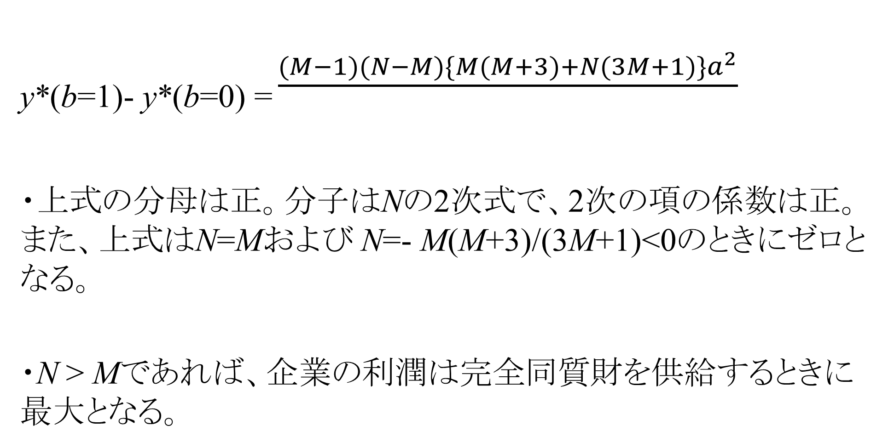
y*(b=1)- y*(b=0) = $\frac{(M−1)(N−M)\{M(M+3)+N(3M+1)\}a^{2}}{}$
・上式の分母は正。分子はNの2次式で、2次の項の係数は正。また、上式はN=Mおよび N=- M(M+3)/(3M+1)<0のときにゼロとなる。
・N > Mであれば、企業の利潤は完全同質財を供給するときに最大となる。
$${\{(M+1)(N+1)(M+N)\}}^{2}$$

Slide 35
命題３
仮にN>N_{B} であれば、企業の利潤y* は、b<B ではbの減少関数、b=Bで最小となり、b>Bではbの増加関数となる。したがって、b>Bであれば、財が同質的になるとき企業の利潤は増加する。また、N≥M+1であれば、企業の利潤は完全同質財を供給するときに最大となる。

Slide 36
[図３：M=4, N=3,4,5の時の企業利潤]
Plot[{y3,y4,y5},{b,0,1}]
N=3の時、y(0)=1/64>16/1225=y(1)
N=4の時、y(0)=1/100=y(1)
N=5の時、y(0)=1/144<16/2025=y(1)

Slide 37
財の同質化の利潤への効果
企業の利潤：
y*_{b} =2(M-1){b(2+b(M-2)(4+b(M-2))N-(2+b(M-2))³}/D³
・上式の分母は正で、分子はNの1次式で係数は正
・Nが十分大きければ、y*_{b}>0となる
（ただし、y*_{b}(b=0)=-1/4(N+1)³<0）。

Slide 38
y*_{b} =0より
N_{yb} =(2+b(M-2))²/ b(4+b(M-2))
= M-2+4/b(4+b(M-2))>M-2 (13)
・N > N_{yb}であれば、企業の利潤はbの増加関数
・このN_{yb}は bの減少関数でMの増加関数

Slide 39
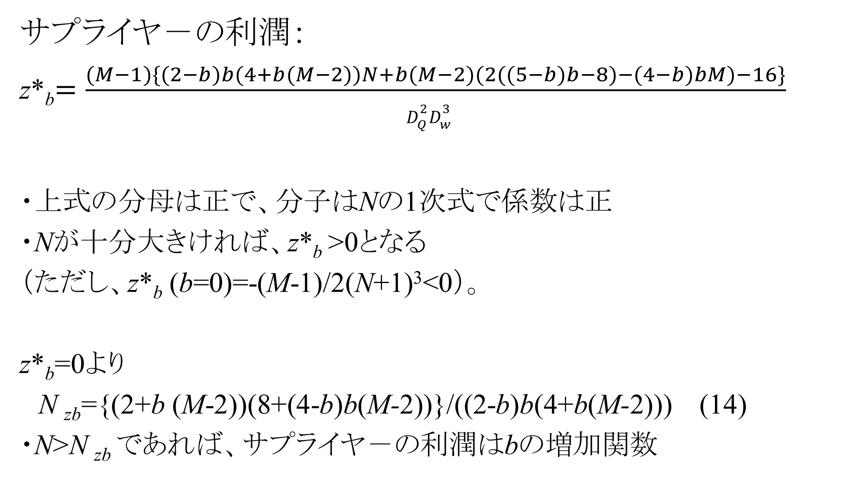
サプライヤ－の利潤：
z*_{b}$=\frac{(M−1)\{(2−b)b(4+b(M−2))N+b(M−2)(2((5−b)b−8)−(4−b)bM)−16\}}{}$
$$D_{Q}^{2}D_{w}^{3}$$
・上式の分母は正で、分子はNの1次式で係数は正
・Nが十分大きければ、z*_{b} >0となる
（ただし、z*_{b} (b=0)=-(M-1)/2(N+1)³<0）。
z*_{b}=0より
N _{zb}={(2+b (M-2))(8+(4-b)b(M-2))}/((2-b)b(4+b(M-2))) (14)
・N>N _{zb} であれば、サプライヤ－の利潤はbの増加関数

Slide 40
図４：N_{yb}およびN_{zb}
Plot3D[N_{yb},{b,0,1},{M,2,10}] Plot3D[N_{zb},{b,0,1},{M,2,10}]
b=0.5のときのN_{yM}およびN_{zM} の値
M | 2 | 4 | 8
N_{yM} | 2 | 18/5 | 50/7
N_{zM} | 16/3 | 46/5 | 370/21

Slide 41
N_{zb}>N_{yb}であるから、次の命題が導かれる。
命題４
bが上昇すると、N < N_{yb}であればy*とz*は減るが、N_{yb} <N < N_{zb}の時には、財がある程度同質的であればy*は増加し、N_{zb} <Nであればy*とz*はともに増加する。すなわち、サプライヤ－の数が多く、財がある程度同質的であれば、財が一層同質的になると企業とサプライヤ－の利潤が増えることがある。

Slide 42
M=4, N=20のときの企業とサプライヤ－の利潤
y(b)=(1+b)²/9(7-3b)²(2+3b)²
z(b)=(2-b)(1+b)/18(7-3b)²(2+3b)
・b>0.2であれば、bが上昇すると企業とサプライヤ－の利潤が増える。

Slide 43
[図５：y(b)およびz(b)]
Plot[y(b),{b,0,1}] Plot[z(b),{b,0,1}]

Slide 44
サプライヤーの利潤
M=4, N=9のとき
z*(4,9)=2(2-b)(b+1)/(2+3b)(20-7b)²
z*_{b}(4,9)=-{6(8+b(b(6+7b)-20))}/((2+3b)² (20-7b)³)
・企業の利潤はb=0.5471で極小、b=0.9047で極大となる。
・z*_{b}(4,9)はb=0.7308で極大となる。
・z*(b=0.9047)>z*(b=1)である。

Slide 45
[図６：M=4, N=9のときのサプライヤ－の利潤]
Plot[z(4,9),{b,0,1}]

Slide 46
g(b)=z*_{b}D_{Q}²D_{w}³/(M-1)=-(M-2)(N-M+2)b³
+{2M(9-2M+N)-4(2N+5)}b²+8(4-2M+N)b-16～z*_{b}
・g(b)はbの３次式で、N>M-2であれば３次の項は負
・g(0)= -16<0
・g(1)=(M+2)N-M(3M+2)>0, if N>(3M+2)M/(M+2)
・0<b<1の領域でg(b^)=0となるb^が１つだけ存在し、
そこではg(b)はbの増加関数である。

Slide 47
仮にN>(3M+2)M/(M+2)ならば、z*(b)は0< b^<1の領域で極小値をとり、かつunique bottomである。
g
b^
-16
g
z*
0
b^
b
1

Slide 48
2/{N-M+2+(N(N-M+2))^{1/2}}=B<b^
証明：N>M-2であれば、企業の供給量q*(b)はb=Bで極小となり（q*_{b}=0）、b<(>)Bにおいてq*_{b}<(>)0である。また定義より、z*_{b}(b^)=0である。いま、b^<Bとする。このときにはq*b(b^)<q*b(B)=0である。一方、z*=w*q*であるから
z*_{b}(b^)=w*_{b}(b^)q* + w*q*_{b}(b^)<0
- + + -
となる。このことはz*_{b}(b^)=0に矛盾する。

Slide 49
以上の議論から、次の命題が導かれる。
命題５
仮にN>(3M+2)M/(M+2)で、財がある程度同質的であれば（b>b^）、財が一層同質的になると企業およびサプライヤ－の利潤が増える。

Slide 50
完全差別化か完全同質財か？
b=0の時とb=1の時のサプライヤ－の利潤
z*(b=0)=1/2(N+1)²
z*(b=1)=M/(M+1)(M+N)²
z*(b=1)-z*(b=0)=-(M-1)(M²-N²+2M(1+N))/2(1+M)(1+N)²(M+N)²
・上式の分母は正で、分子はNの2次式で係数は正、
z*(b=1)>z*(b=0), if N >M+(2M(1+M))^{1/2}=N_{x} (15)

Slide 51
命題６
サプライヤ－の数が多ければ（N > N_{x}）、サプライヤ－の利潤は、財が完全差別化されている時よりも、完全同質財の時の方が多い。
・しかしながら、サプライヤ－の利潤が b=0または b=1で最大になるとは限らない。

Slide 52
・ (15)式より、M=4の時のN_{x}は10.3246である。
・ N=10と11の時のサプライヤ－の利潤
z10=(2-b)(1+b)/2(11-4b)²(2+3b)
z11=2(2-b)(1+b)/9(8-3b)²(2+3b)
このとき、
z10(b=0)=1/242>1/245=z10(b=1)
z11(b=0)=1/288<4/1125=z10(b=1)

Slide 53
[図６-２：M=4の時のサプライヤ－の利潤]
Plot[{z10,z11},{b,0,1}]

Slide 54
５ 結び
経験的含意
３つの事例
製品差別化は企業の利益となるのか？
同質財の供給による市場規模の拡大？：
仮に出荷価格が一定ならば、企業の利潤は減る。
マ－シャルの外部性
展開
共通サプライヤ－：N>2M+1

